Slide 1
Parcours Data Scientist
Projet n°4 – Anticipez les besoins en consommation électrique de bâtiments
Soutenance le 18/06/2021

Slide 2

Contexte :
Neutralité carbone en 2050 pour la ville de Seattle
Eviter les relevés manuels coûteux pour la municipalité
Missions :
Prédiction de la consommation d’énergie et des émissions de GES
Evaluation de l’intérêt de l’ENERGYSTARScore

Slide 3
Présentation du jeu de données
2 datasets (1 par année : 2015 et 2016) :
- 2015 : 3340 individus décrits par 47 variables
- 2016 : 3376 individus décrits par 46 variables
Variables :
- Informations générales sur le bâtiment (ID, année de construction, …)
- Utilisation du bâtiment et description (Type d’usage, superficie relatives, parking, …)
- Localisation
- Relevés de consommation et d’émission

Slide 4
Nettoyage du jeu de données (1/2)
  Suppression des variables avec plus de 80% de valeurs manquantes
  Suppression des variables présentes seulement dans un seul des datasets
  Concaténation des 2 datasets 2015 et 2016
  Suppression des locaux résidentiels (pas dans le cahier des charges)
  Etudes des variables et suppression de celles inutiles à notre étude (City, State, …) ou redondantes

Slide 5
Nettoyage du jeu de données (2/2)
  Suppression des aberrations :
    Bâtiment à surface négative
    Bâtiments à consommation électrique nulle
    Bâtiment à consommation électrique négative
  Traitement des doublons :
    Identification via l’ID du bâtiment
    Comparaison de la consommation d’énergie et de l’émission de GES
    Si une différence de plus de 30% existe pour chaque variable, les 2 individus sont conservés dans le dataset.
  Suppression des variables très fortement corrélées
  Suppression des individus dont les cibles sont manquantes
Notes:
8) Via matrice de corrélation

Slide 6

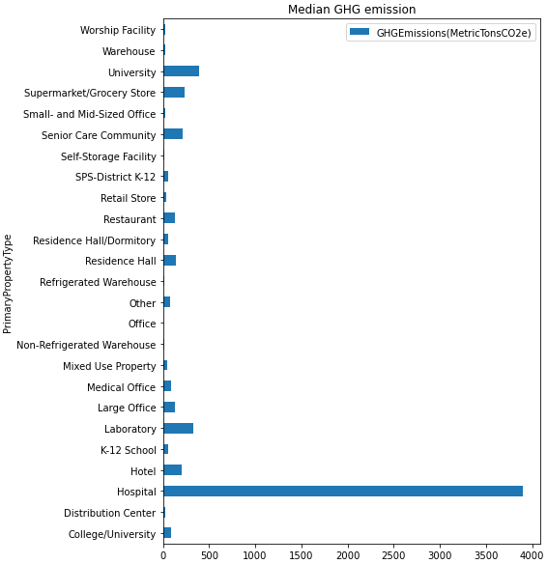
Analyse exploratoire
Consommation et émission médiane par type de bâtiments
Notes:
Info principale : Les hopitaux consomment et émettent bien plus que les autres types

Slide 7
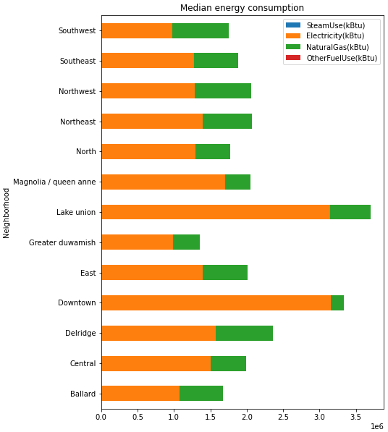
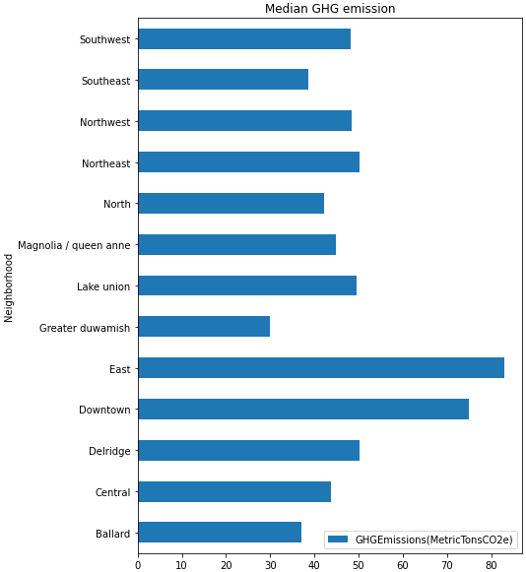
Analyse exploratoire
Consommation et émission médiane par quartier
Notes:
Pas de modalité qui se démarque

Slide 8
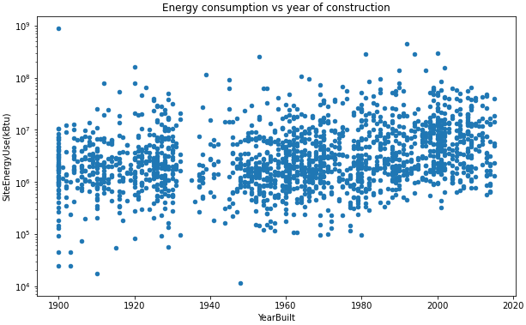
Analyse exploratoire
Consommation médiane par année de construction
Notes:
Les ‘vieux’ bâtiments ne semblent pas consommer moins (Explication = rénovation, taille)
Les observations sont similaires pour les émissions

Slide 9
Modélisation
Plusieurs types de modèles ont été testés, pour chaque variable cible :
  Régression linéaire
  Régression Ridge
  Régression Lasso
  SVR linéaire
  SVR
  Régression Random Forest
  Boosting (LGBM Regressor)
  Pour ceux concernés, les hyperparamètres ont été optimisés par Cross-Validation
Plusieurs pré-traitements ont été testés afin d’identifier le plus performant
Inputs utilisés : Année de construction, Nombre de bâtiments et d’étages, Superficies
Notes:
GridSearchCV pour chercher les meilleurs paramètres

Slide 10
Modélisation
Pré-traitement 1 :
Inputs :
  Encodage des variables:
    Quartier (via ‘Neighborhood)
    Type de bâtiment (via ‘PrimaryPropertyType’)
  Standardisation des variables quantitatives
Outputs :
  Transformation des cibles
    Passage au log pour les 2 variables cibles

Slide 11
Modélisation
Pré-traitement 2 :
Inputs :
  Encodage des variables:
    Quartier (via ‘Neighborhood)
    Type de bâtiment (via ‘PrimaryPropertyType’)
  Standardisation des variables quantitatives
  Création de nouvelles variables :
    Médiane de la consommation d’énergie par type de bâtiment
    Médiane des émission de GES par type de bâtiment
    Nombre d’utilisation du bâtiments (via ‘ListofAllPropertyUsesTypes’)
Outputs :
  Transformation des cibles
    Passage au log pour les 2 variables cibles
Notes:
1) Feature Engineering (Création de nouvelles variables à partir de celles existantes)

Slide 12
Modélisation
Pré-traitement 3 :
Inputs :
  Encodage des variables:
    Quartier (via ‘Neighborhood)
    Type de bâtiment (via ‘PrimaryPropertyType’)
    Liste des types d’utilisations (via ‘ListofAllPropertyUsesTypes’)
  Standardisation des variables quantitatives
  Création de nouvelles variables :
    Médiane de la consommation d’énergie par type de bâtiment
    Médiane des émission de GES par type de bâtiment
    Nombre d’utilisation du bâtiments (via ‘ListofAllPropertyUsesTypes’)
Outputs :
  Transformation des cibles
    Passage au log pour les 2 variables cibles
Notes:
Extraction des types d’usage et encodage binaire (1, 0) pour chaque individu

Slide 13
Modélisation
Pré-traitement 4 :
Inputs :
  Encodage des variables:
    Quartier (via ‘Neighborhood)
    Type de bâtiment (via ‘PrimaryPropertyType’)
    Liste des types d’utilisations (via ‘ListofAllPropertyUsesTypes’)
  Standardisation des variables quantitatives
  Création de nouvelles variables :
    Médiane de la consommation d’énergie par type de bâtiment
    Médiane des émission de GES par type de bâtiment
    Nombre d’utilisation du bâtiments (via ‘ListofAllPropertyUsesTypes’)
  Suppression des hôpitaux
Outputs :
  Transformation des cibles
    Passage au log pour les 2 variables cibles
Notes:
Suppression des hopitaux car la médiane d’émission et consommation n’est pas dans le même ordre de grandeur

Slide 14
Meilleur modèle
Le pré-traitement 4 permet d’obtenir les meilleurs résultats (ci-dessous)
Model for energy | R² | RMSE | Prediction time | Best parameters
LinearRegression() | -0.39633 | 14228169.28173 | 0.002001 | {}
Ridge() | -0.11385 | 12707732.60042 | 0.003 | {'alpha': 100.0}
Lasso() | 0.16385 | 11010252.12841 | 0.001999 | {'alpha': 0.162975}
SVR(kernel='linear') | -0.70141 | 15705771.40971 | 0.020003 | {'C': 2, 'epsilon': 0.7}
SVR() | 0.49066 | 8593304.16591 | 0.067004 | {'C': 4, 'epsilon': 0.1, 'kernel': 'rbf'}
RandomForestRegressor() | 0.64603 | 7163746.87744 | 0.039003 | {'max_depth': 11, 'min_samples_leaf': 2, 'min_samples_split': 5}
LGBMRegressor() | 0.72026 | 6368406.37319 | 0.008001 | {'boosting_type': 'gbdt', 'learning_rate': 0.1, 'max_depth': 4, 'n_estimators': 100}
Model for GHG | R² | RMSE | Prediction time | Best parameters
LinearRegression() | -0.01205 | 341.23539 | 0.001999 | {}
Ridge() | 0.01615 | 336.44774 | 0.001999 | {'alpha': 100.0}
Lasso() | 0.04314 | 331.7994 | 0.002999 | {'alpha': 0.187382}
SVR(kernel='linear') | -0.02982 | 344.21733 | 0.027002 | {'C': 1, 'epsilon': 0.9}
SVR() | 0.20607 | 302.23408 | 0.060005 | {'C': 3, 'epsilon': 0.6, 'kernel': 'rbf'}
RandomForestRegressor() | 0.37793 | 267.52998 | 0.029003 | {'max_depth': 15, 'min_samples_leaf': 2, 'min_samples_split': 2}
LGBMRegressor() | 0.40179 | 262.34894 | 0.004999 | {'boosting_type': 'goss', 'learning_rate': 0.1, 'max_depth': 4, 'n_estimators': 100}
Notes:
Meilleur modèle Boosting, avec un temps de prédiction très bon (package LGBM)

Slide 15
Meilleur modèle
Après optimisation plus fine des hyper-paramètres du modèle, les résultats sont les suivants
Target | R² | RMSE | Prediction time | Best parameters
Energy consumption | 0.72441 (+0.00415) | 6321067 | 0.06100 (+0.053) | 'boosting_type': 'gbdt', 'learning_rate': 0.01, 'max_depth': 4, 'n_estimators': 2200
GHG Emission | 0.67283 (+0.27104) | 194.02 | 0.10801 (+0.995) | 'boosting_type': ‘goss', 'learning_rate': 0.2, 'max_depth': 4, 'n_estimators': 2180
Notes:
Optimisation des paramètres : Augmentation du nb d’estimateurs = augmentation du temps de prédiction.
Discussion à avoir entre performance et rapidité

Slide 16
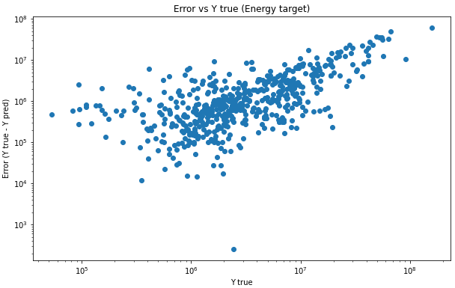
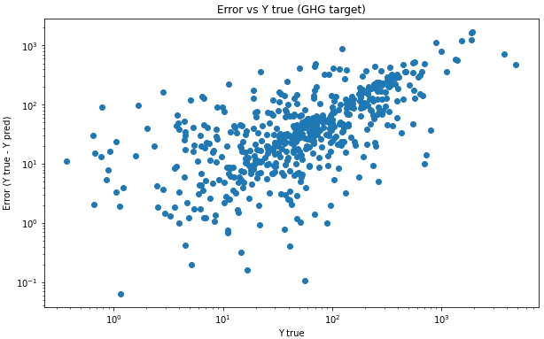
Analyse des erreurs
Notes:
Erreur plus importante avec le Y qui augmente

Slide 17
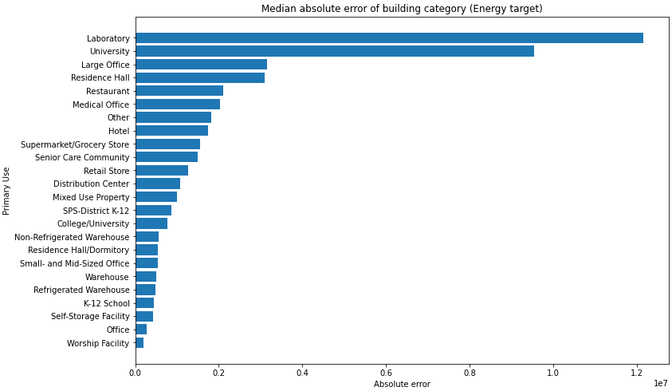
Analyse des erreurs
Notes:
Même résultats avec GES
2 types de bâtiments concentrent les erreurs : Laboratoire et université
Peut permettre de préciser les modèles sur ces catégories

Slide 18
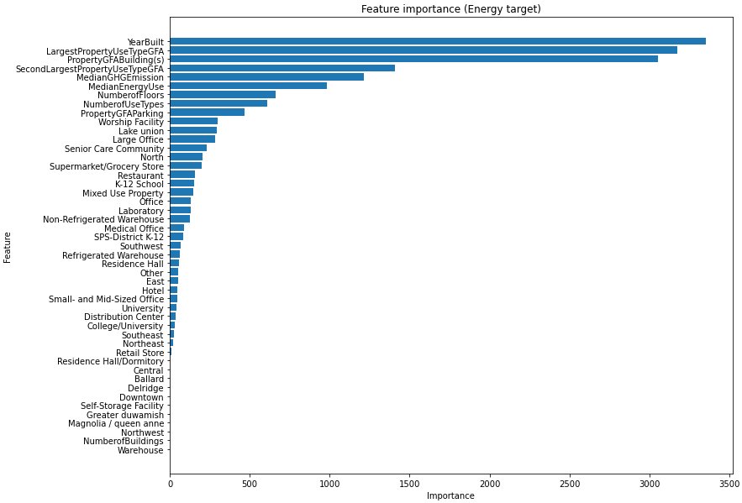
Feature selection
Notes:
Importances des variables dans le modèle.
Les variables créees apparaissent en bonne position.
Certaines variables ont un poids très faible/nulle

Slide 19
Feature selection
Après optimisation des features à sélectionner, le modèle obtient des scores meilleurs
Target | R² | RMSE | Prediction time | Best parameters
Energy consumption | 0.73973 (+0.01532) | 6142758 | 0.07202 (+0.01202) | 'boosting_type': 'gbdt', 'learning_rate': 0.01, 'max_depth': 4, 'n_estimators': 2200
GHG Emission | 0.60931 (-0.06352) | 194.02 | 0.07019 (-0.03782) | 'boosting_type': ‘goss', 'learning_rate': 0.2, 'max_depth': 4, 'n_estimators': 2180
Notes:
Le modèle peut être optimisé sur une target en sélectionnant uniquement les meilleurs variables
Utilisation de SelectKBest (RFE n’était pas optimal)

Slide 20
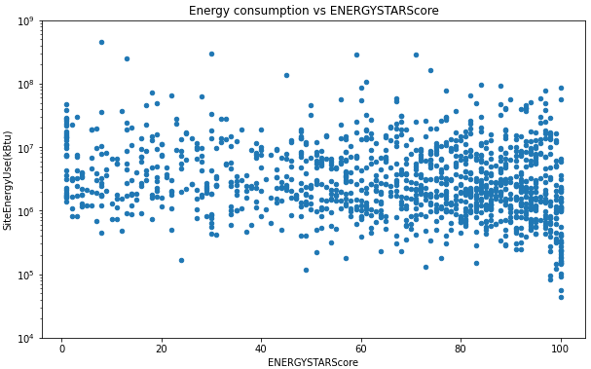
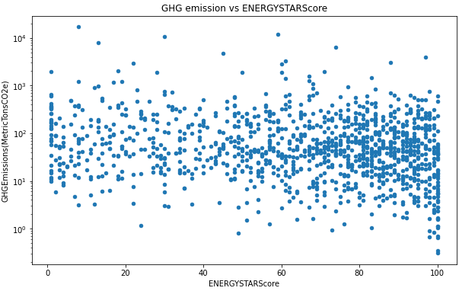
ENERGYSTARScore
Notes:
Nuage des ENERGYSTARScore en fonction de la conso et émission.
Pas de schéma évident ne semble se dessiner

Slide 21
ENERGYSTARScore
Suppression des individus dont l’ENERGYSTARScore est manquant
Comparaison des résultats des modèles avec/sans ENERGYSTARScore en input
Target | ENERGYSTARScore | R² | RMSE
Energie | Avec | 0.62896 | 5592453
 | Sans | 0.63143 | 5573794
GES | Avec | 0.43282 | 104.40
 | Sans | 0.52295 | 95.75
Ces 2 observations semblent montrer que l’ENERGYSTARScore n’a pas d’impact sur le modèle

Slide 22
Conclusion et limites de l’étude
Un modèle de boosting optimisé par feature selection est le meilleur pour prédire la consommation et les émissions
Le faible nombre d’individus dans l’échantillon rend la conclusion dépendante du split train/test, particulièrement pour l’analyse de l’ENERGYSTARScore
Une éventuelle mise en production de ce type de modèle nécessiterait un plus grand nombre de données pour assurer la robustesse
Perspectives
  Une analyse plus approfondie des erreurs pourrait permettre d’identifier des catégories sur lesquelles préciser le modèle
  Le feature engineering est également une hypothèse à approfondir (Adresse/Coordonnées, travaux effectués,…)

Slide 23
Questions - Réponses

